Slide 1
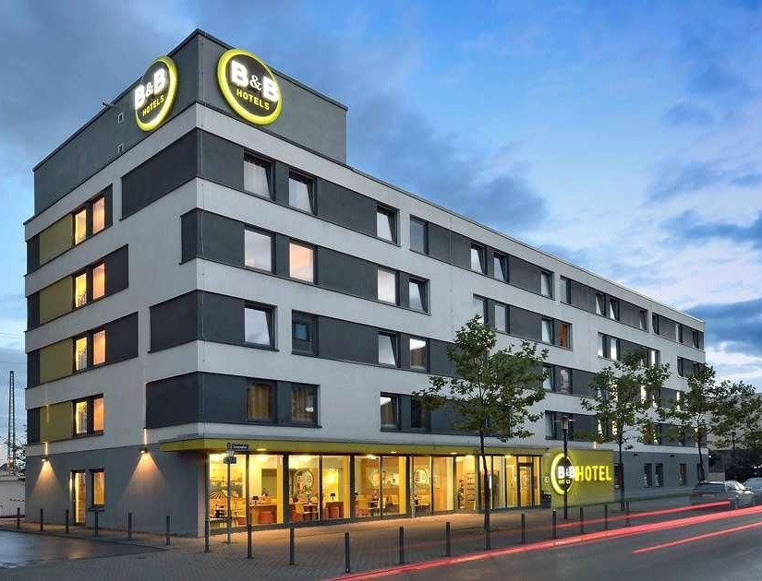
B&B HOTEL-NEUBAU UNIONSTRASSE 1
59557 LIPPSTADT
| 1

Slide 2
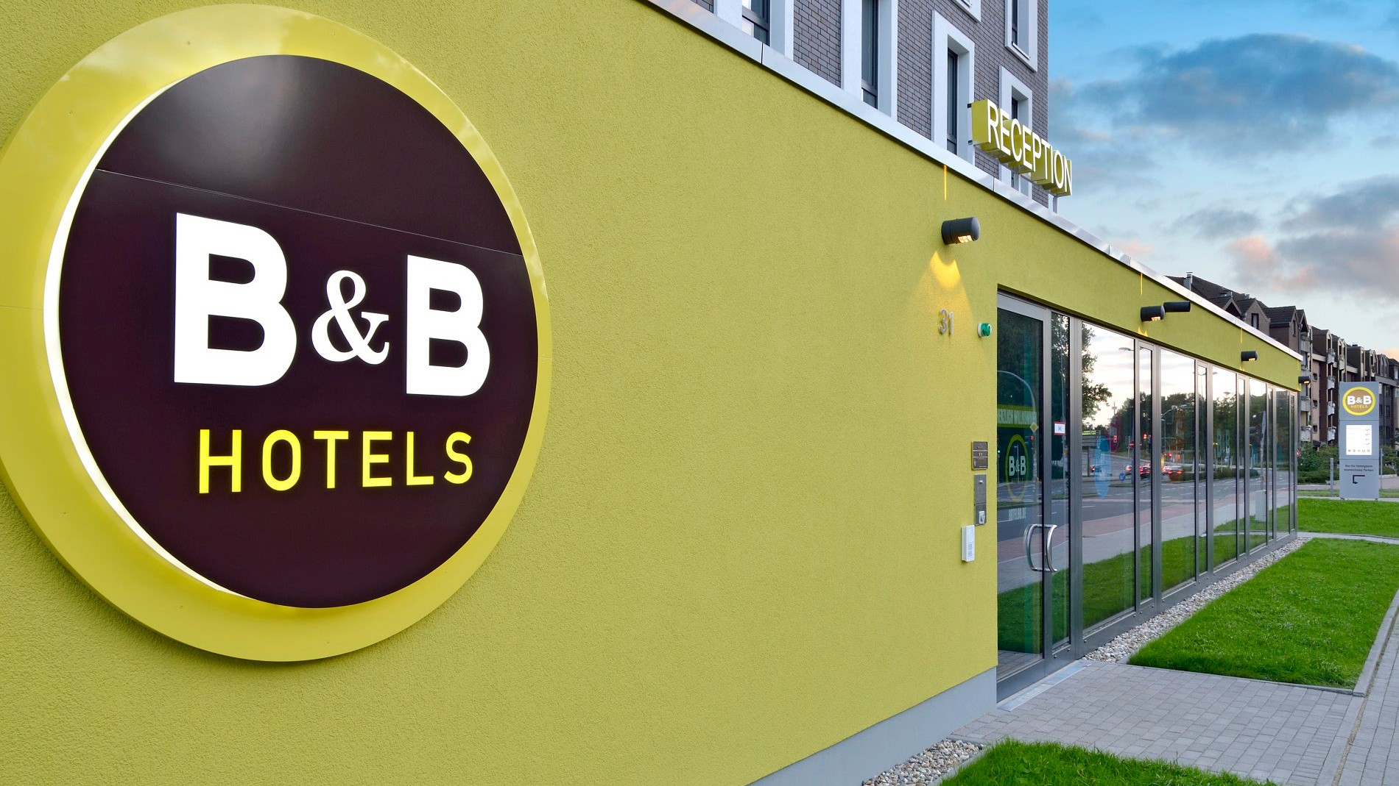
B&B Hotels Germany GmbH mit 25-Jahres-Pachtvertrag
Hervorragende Lage - rund 400 m vom Stadtzentrum sowie Bahnhof Lippstadt entfernt
Gute Verkehrslage - nahe der B55 sowie direktem Anschluss an den ÖPNV
| 2

Slide 3
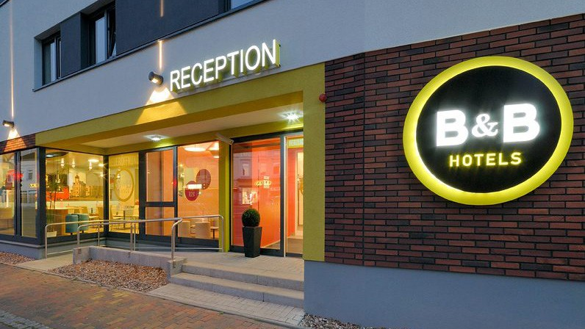
Fakten
GRUNDSTÜCKSFLÄCHE MIETFLÄCHE
BAUJAHR PARKPLÄTZE HOTELZIMMER MIETER
ca. 2.772 qm
ca. 3.028 qm BGF 2024/2025
48 (inkl. 10 E-Ladesäulen)
98
B&B Hotels Germany GmbH
(Mietvertrag 25 Jahre, Option 1 x 5 Jahre)

Slide 4
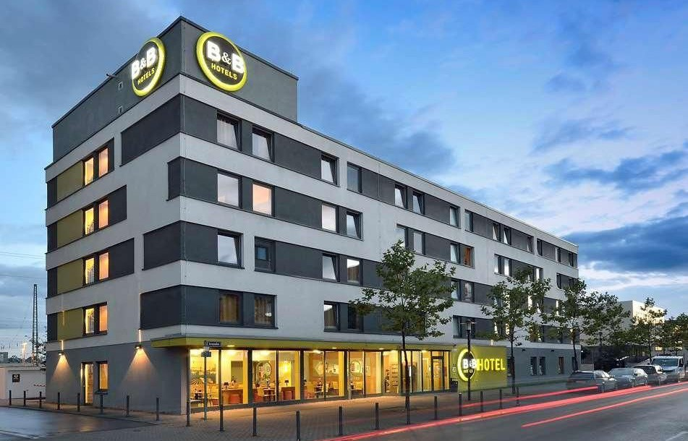
Mieter
B&B Hotel
Mietfläche | 3.028,20 m² | BGF
Mietbeginn / Mietende (spätestens) | 31.12.2025 | 31.12.2050
Laufzeit | 25 Jahre
Option / Indexierung | 1 x 5 | 3 / 10 % / 85 %
| 4

Slide 5
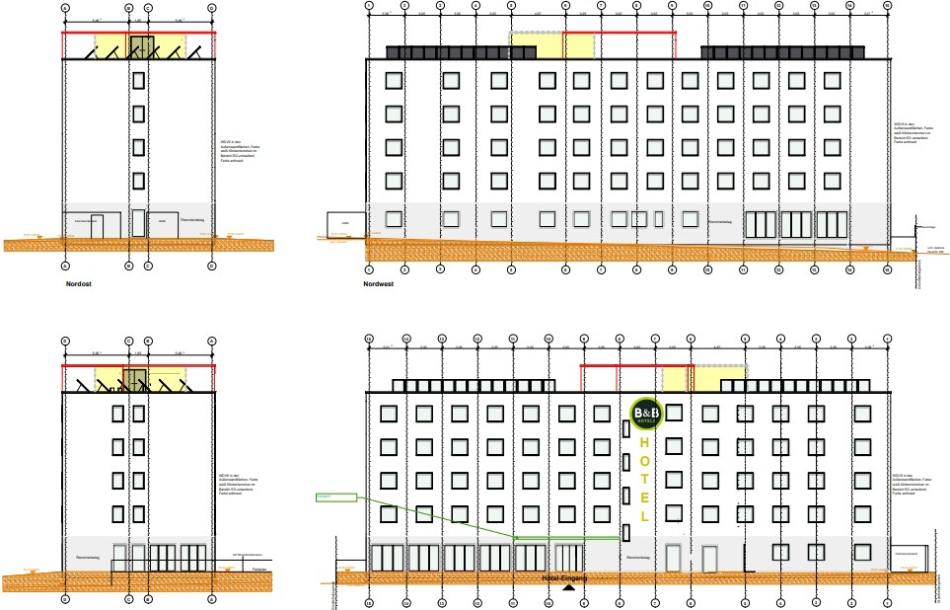

Slide 6
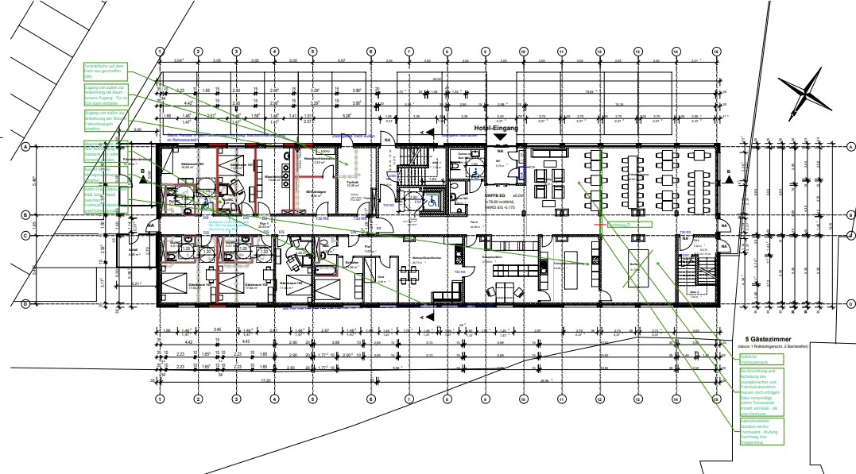

Slide 7
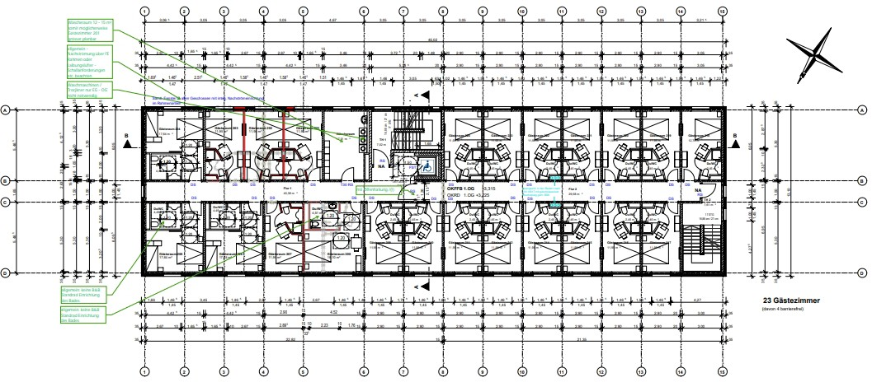

Slide 8
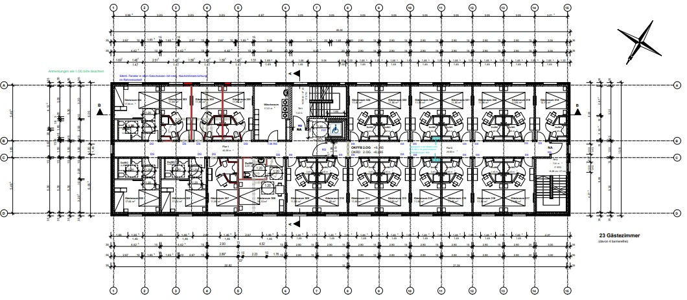

Slide 9
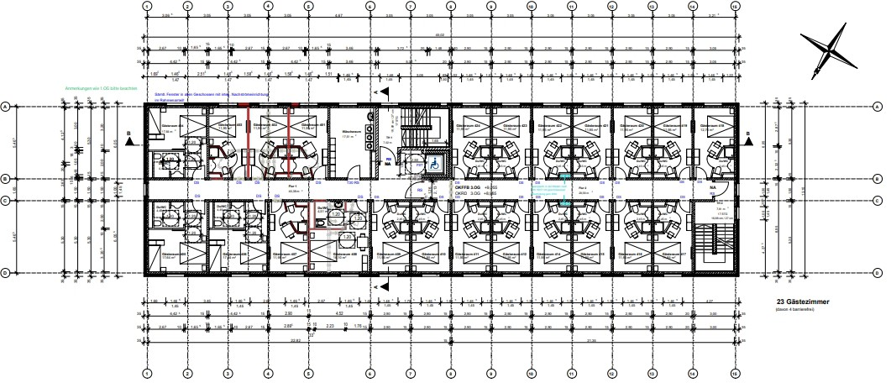

Slide 10
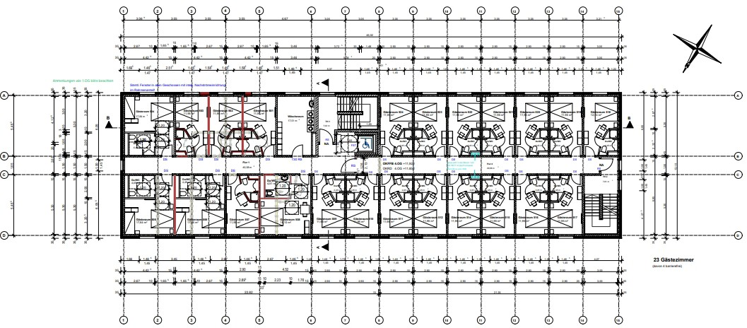

Slide 11
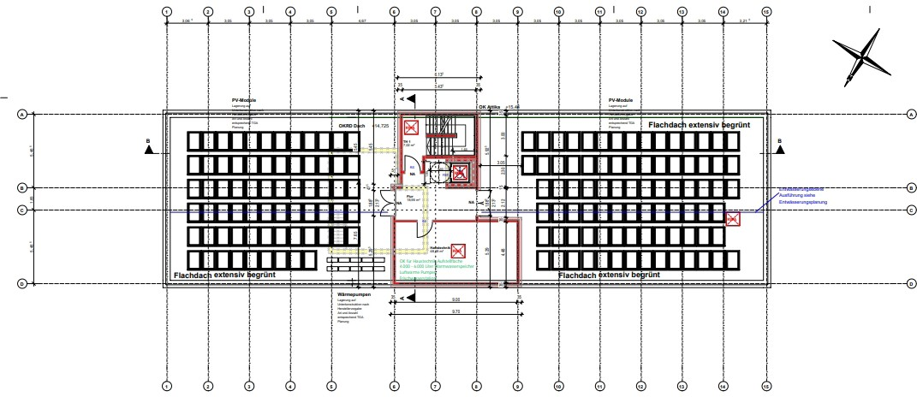

Slide 12
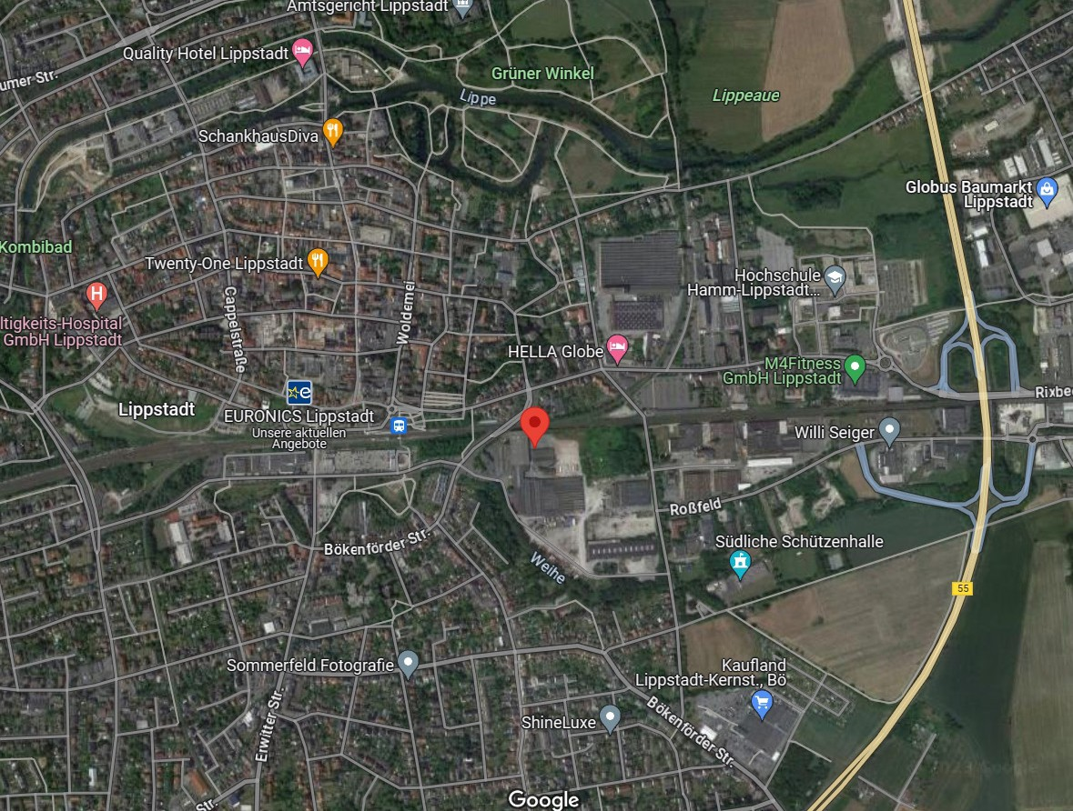
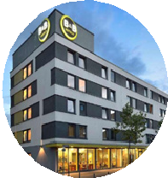

Lage
68.890
Einwohner
118,8
Zentralitätskennziffer
(Kreis Soest)
98,1
Kaufkraftindex
(Kreis Soest)
5,5 %
Arbeitslosenquote
(Kreis Soest)
| 12

